Slide 1
西师大版四年级数学下册
四则混合运算
WWW.PPT818.COM

Slide 2
教学目标
经历探索四则混合运算的运算顺序的过程，理解括号在四则混合运算中的作用，理解四则混合运算与一步计算之间的联系和区别。

Slide 3
铺垫练习
1.说出四则混合运算的运算顺序
2.说出下列各题的运算顺序，并进行口算：
50＋160÷40 128-144÷18+35

Slide 4
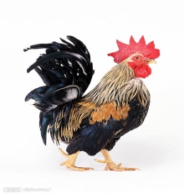
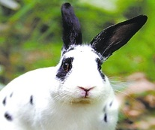
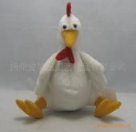
已知 和 15只，共有40只脚，
问 和 各多少只？
算法：
假设 和 训练有素，吹一声哨，它们抬起
一只脚 ，
40-15=25，
再吹一声哨它们又抬起一只脚，
25-15=10，
这时的
就一屁股坐在了地上
还有两只脚立着
所以 10÷2=5（只）
15-5=10（只）
你会列综合算式吗？

Slide 5
兔子：
（40-15-15） ÷2
=
（25-15） ÷2
鸡：
15-5=10(只)
= 10 ÷2
= 5（只）
(40-15x2) ÷2
=(40-30 )÷2
=10 ÷2
=5（只）
答：兔子有5只，鸡有10只。

Slide 6
一共要做200个灯笼，4天做了80个灯笼，照这样做了7天，还剩多少个灯笼没做？
4天做了80个，那么一天就做了20个灯笼，7天也就是做了140个灯笼！
列式计算：
200
-
80÷4
x7
=200-20×7
=200-140
=60
（个）
答：还剩60个灯笼没做。

Slide 7
想一想，算一算
70×（750-715÷65）
=70×（ ）
=
=
750-11
70x739
51730
先算括号里面的，再算括号外面的。

Slide 8
反馈练习
说一说下面各题的运算顺序
196-56÷4×6 16×50-36÷4
100-（62+540÷18）（40-15÷3）×7

Slide 9
课堂活动
说出下列各题的运算顺序，再计算。
60-80÷16×3
（10+120÷24）×4
15×40- 360÷12
45 +（96-120÷4）

Slide 10
检测题
填空:
1.在四则混合运算中，只有加减法或只有乘除法，运算顺序是（ ）。
从左到右
2.在四则混合运算中，既有加减法又有乘除法，运算顺序是（ ）。
先算乘除法，后算加减法
3.算式中带有括号的，应先算（ ），再算（ ）。
括号里面的
括号外面的

Slide 11
本课小结
通过本节课的学习，我们知道：三步混合运算的运算顺序与两步混合运算的运算顺序相同;如果有小括号，应先算括号里面的，再算括号外面的；小括号里面既有加减法又有乘除法的混合运算，要先算乘除法，再算加减法。

Slide 12
家庭作业：
1.练习一 第1、3、6题
2.思考题：
在240-40x2÷5中按要求添上括号，再计算。
（1）先算减法，再算乘法和除法。
（2）先算乘法，再算减法，最后算除法。

